Slide 1
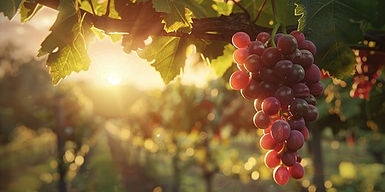
Analisi e Modellazione statistica su Wine Dataset
Progetto di Foundations Statistical Modelling
Pennelli Lorenzo Maria
N.Matricola: 7197316

Slide 2
Obiettivo
Analizzare Wine Dataset
Variabile target Intensità di colore (Clri)
Analisi su popolazione totale e sottopopolazioni

Slide 3
Pre-Processing
Visualizzazione del dataset
Preparazione dei dati
Rimozione della variabile Cult
Suddivisione in sottopolazioni in base al tipo di cultivar (V1, V2, V3)

Slide 4
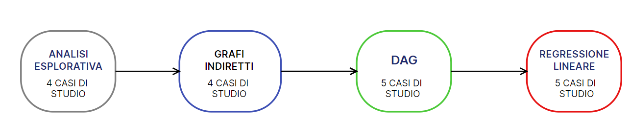
Approccio metodologico

Slide 5
Analisi Esplorativa
Statistiche descrittive
Density plot
Boxplot
Matrici Scatterplot
Matrici delle correlazioni parziali
Heatmap delle correlazioni
Risultati: associazioni non uniformi tra i gruppi (successivo focus su Cult)

Slide 6
Statistiche descrittive
Casi Studio | Min. | 1st Qu. | Median | Mean | 3rd. Qu. | Max
Popolazione | 1.280 | 3.220 | 4.690 | 5.058 | 6.200 | 13.000
Cult. v1 | 3.520 | 4.550 | 5.400 | 5.528 | 6.225 | 8.900
Cult. v2 | 1.280 | 2.535 | 2.900 | 3.087 | 3.400 | 6.000
Cult. v3 | 3.850 | 5.438 | 7.550 | 7.396 | 9.225 | 13.000

Slide 7
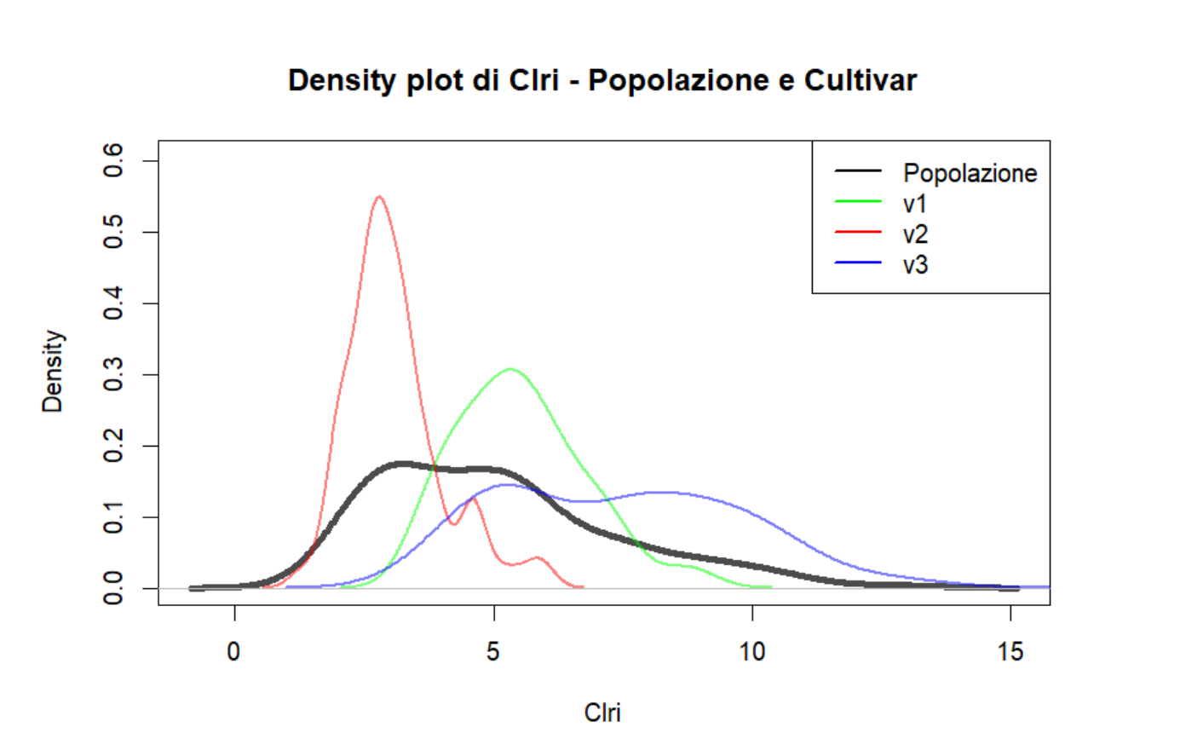

Slide 8
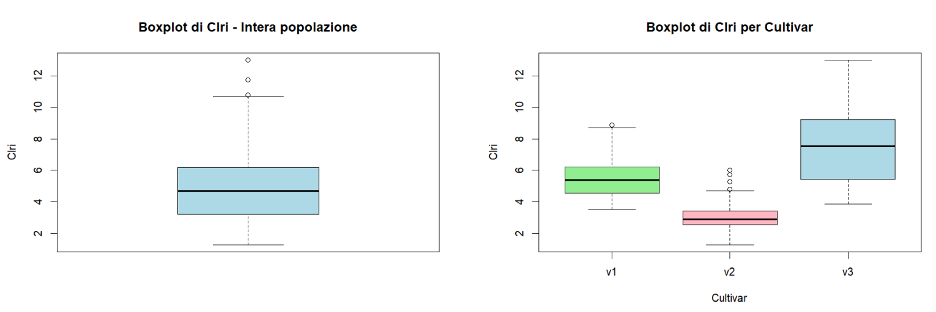
Grafici boxplot

Slide 9
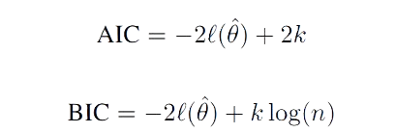

Modelli Grafici Indiretti
Gaussiana Multivariata
Generazione con cmod() e stepwise()
Selezione attraverso AIC, BIC e Graphical Lasso
Stepwise() modalità Forward, Backward, Both
Processo sia per l'intera popolazione che per cultivar
Analisi multivariata e riduzione della dimensionalità del problema
Formula del Graphical Lasso

Slide 10
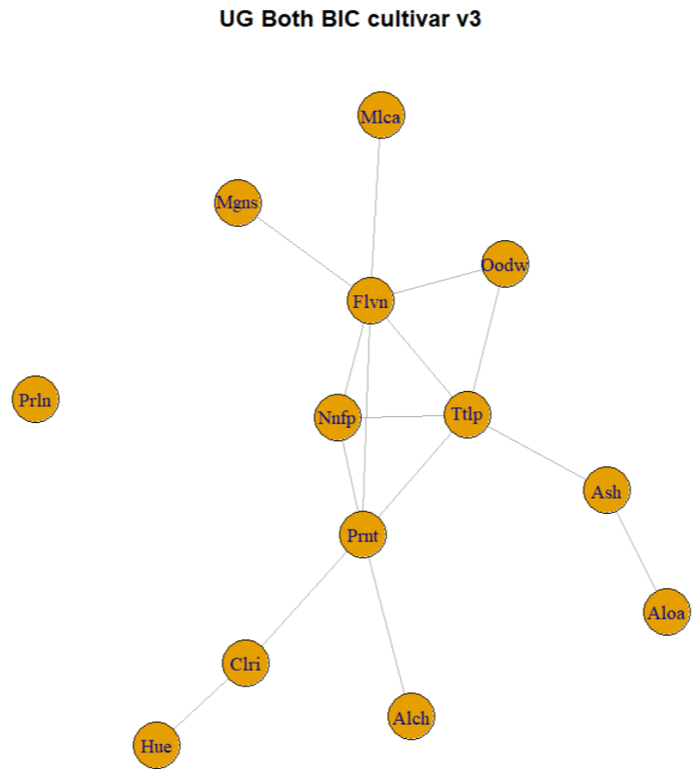
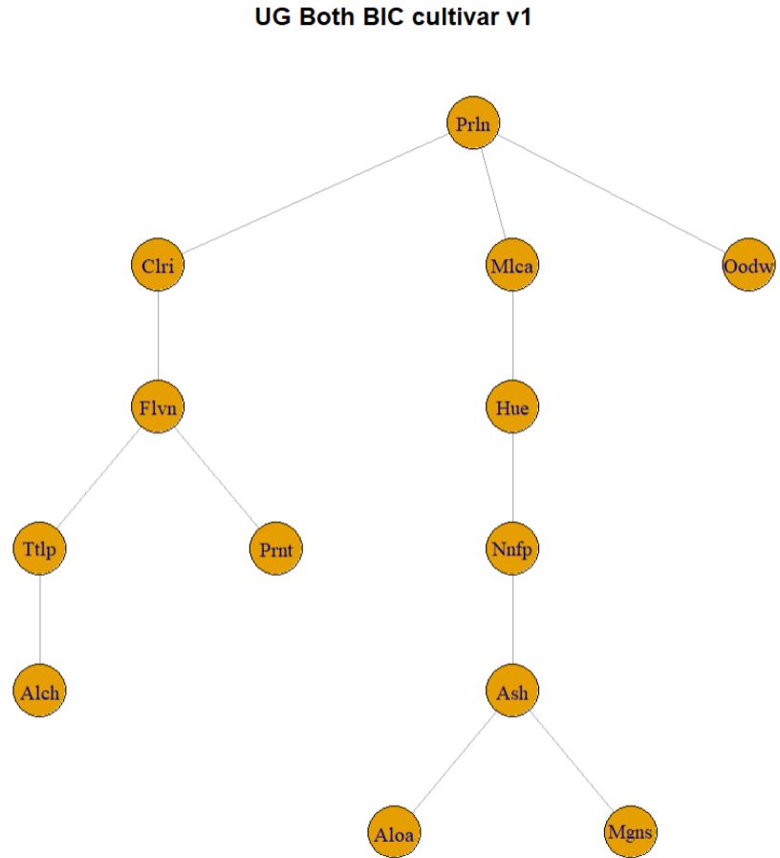
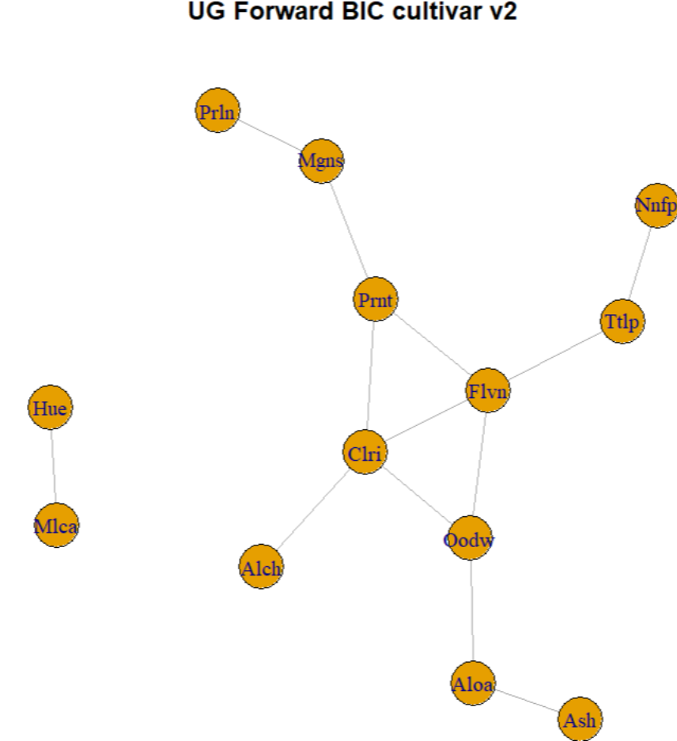
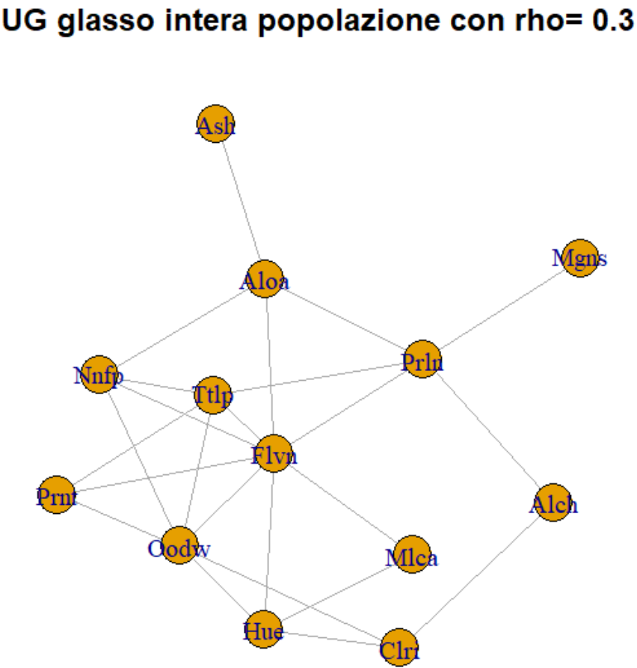
Risultati ottenuti

Slide 11
Modelli Grafici Diretti
Nodi (v.a) collegati tramite archi orientati aciclici
Generati usando Hill-Climbing con BIC-Score
Versione con Blacklist e senza
Valutate tramite la funzione fitDag()
Identificare possibili relazioni causali tra le variabili chimiche del vino
Comprendere come diverse sostanze influenzino l’intensita del colore (Clri)
Confrontare le strutture di dipendenza tra le diverse cultivar

Slide 12
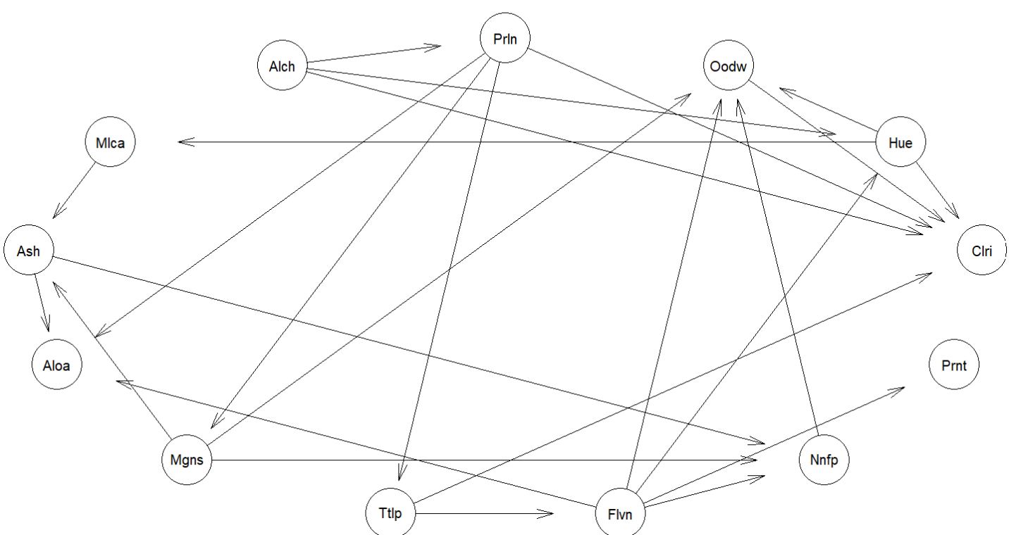
DAG dell'intera popolazione

Slide 13
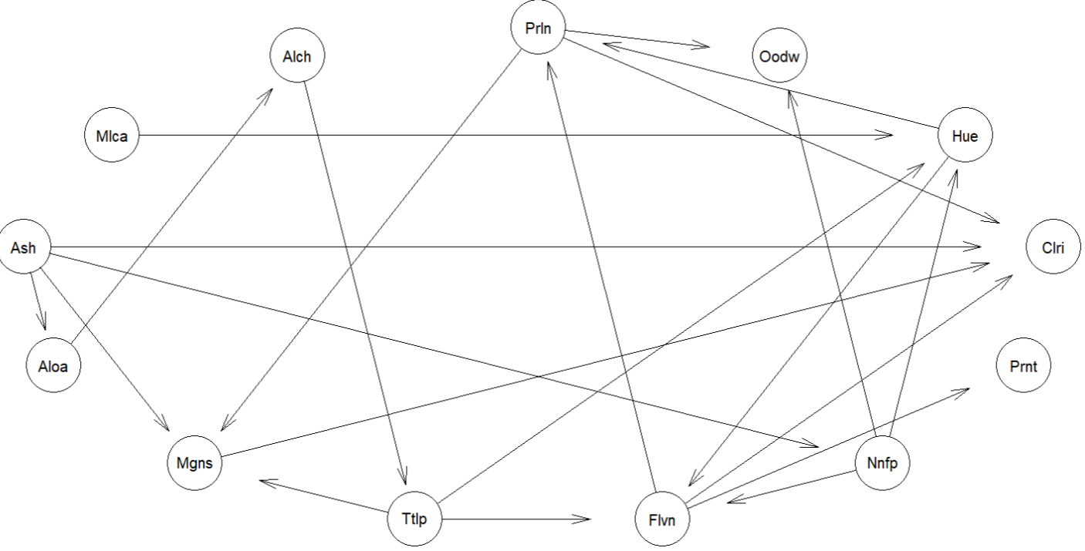
DAG della cultura v1

Slide 14
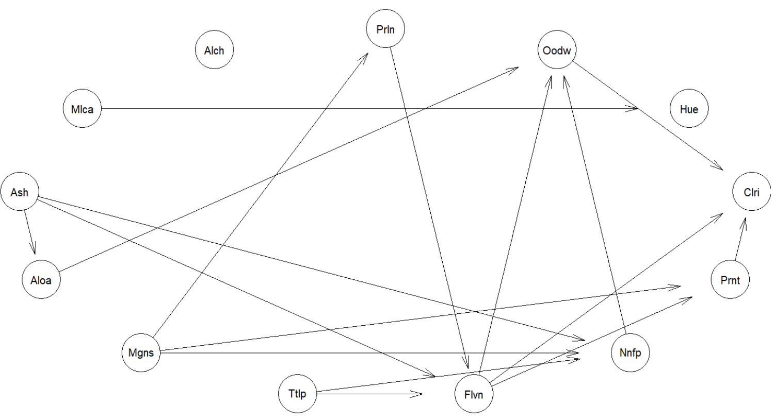
DAG della cultura v2

Slide 15
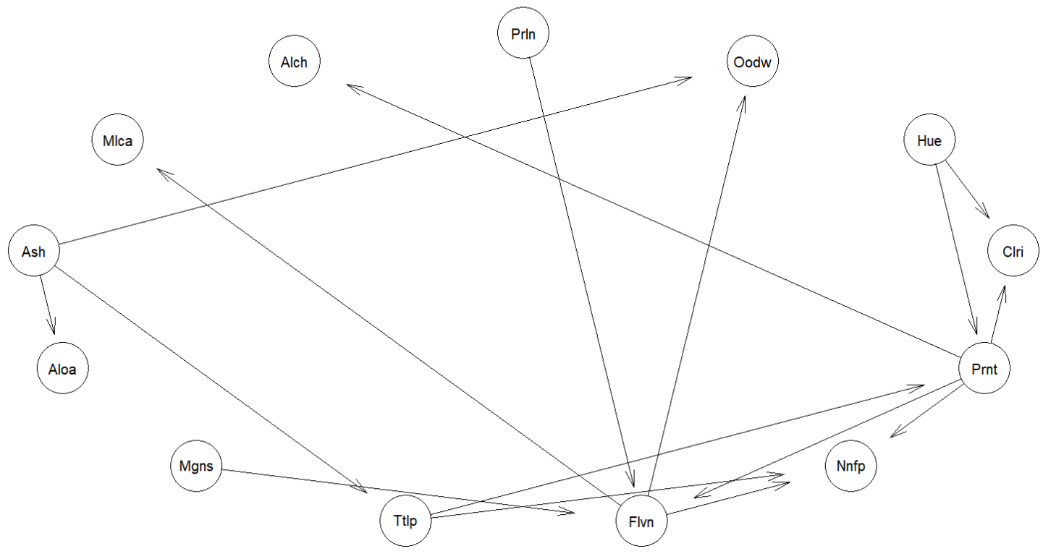
DAG della cultura v3

Slide 16
Risultati dai DAG
Popolazione: Oodw, Hue, Ttlp, Prln e Alch
Cultivar v1: Prln, Flvn, Mgns e Ash
Cultivar v2: Oodw, Flvn e Prnt
Cultivar v3: Hue e Prnt
Ogni cultivar ha almeno una variabile influente nella popolazione che non compare nelle altre

Slide 17
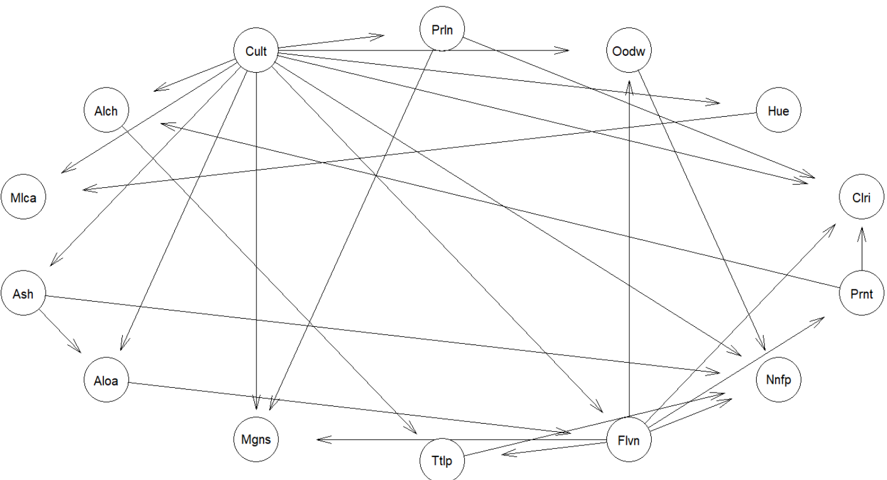
DAG del Wine Dataset

Slide 18
Regressione Lineare Multipla
Stimare un modello, no logica grafica
Analizzare I fattori che influenzano Clri
Stima grazie alla funzione lm()
Modello:
Selezione automatica grazie a step() con criteri AIC, BIC e andamenti Forward, Backward e Both
5 casi di studio

Slide 19
Modelli predetti
Casi di Studio | Predittori | R² Adjusted
Popolazione Intera | (+)Alch***, (-)Hue***, (-)Oodw***, (+)Ttlp**, (+)Prln** | 0.6344
Cultivar v1 | (-)Ash*, (+)Flvn***, (+)Mgns**, (+)Prln*** | 0.6899
Cultivar v2 | (+)Flvn***, (-)Oodw**, (-)Prnt***, (+)Prln**, (-)Ttlp**, (-)Aloa* | 0.448
Cultivar v3 | (+)Prnt***, (-)Hue** | 0.5449
Wine Dataset | (+)Cult**, (+)Flvn***, (+)Alch***, (-)Oodw**, (+)Prln**, (-)Hue***, (-)Mlca** | 0.721

Slide 20
Conclusioni
Panoramica generale e specifica del comportamento di Clri
Variabili significative nelle analisi separate perdono rilevanza nel contesto globale
Cult rappresenti un fattore discriminante nella determinazione della variabile Clri
Cult risulta essere un nodo antenato dell’intera rete
In alcuni contesti i modelli predetti rispettano i grafici DAG ottenuti, mentre in altri si riscontra la necessità di usare variabili diverse o più predittori.
Esistono variabili trasversali (Flvn, Alch, Hue e Oodw)

